Slide 1
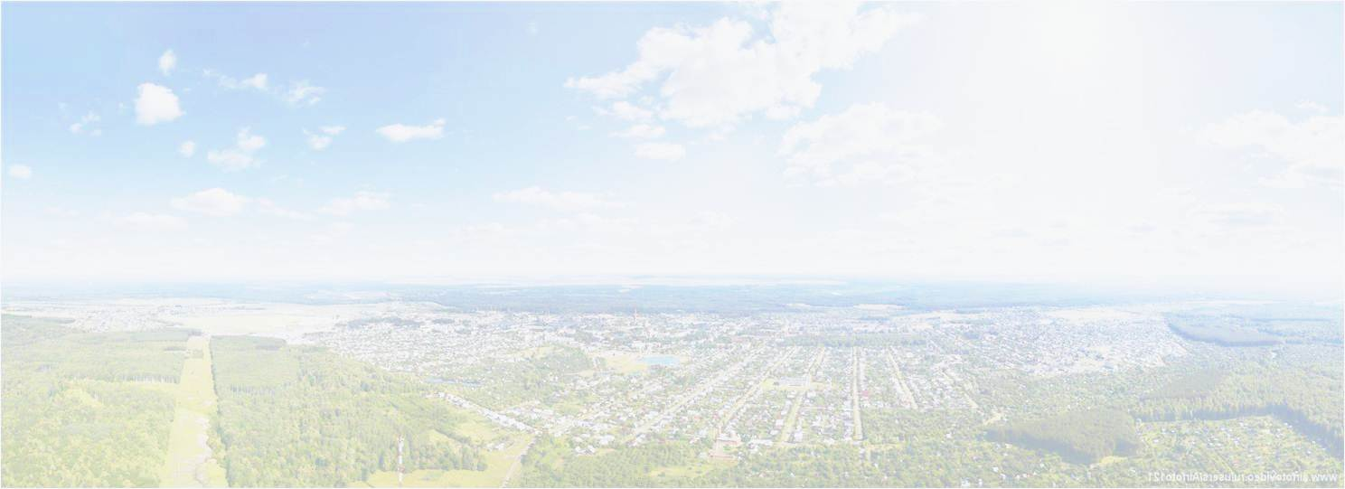

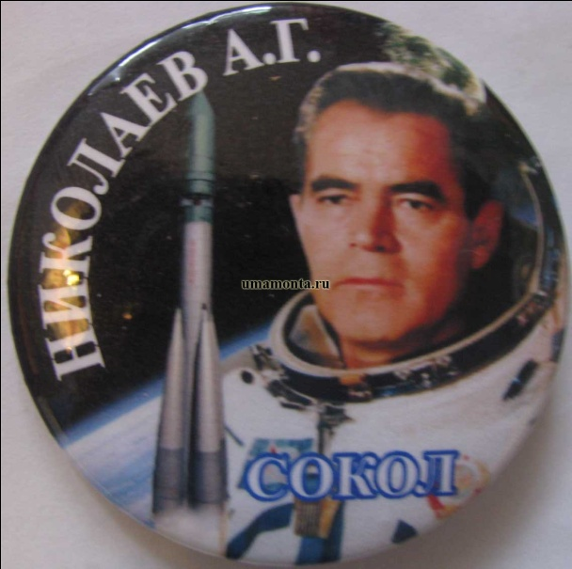
ГИРД 2 ПРОЕКТ РН команды «Сокол» МБОУ «Гимназия №8», г.Шумерля, Чувашской Республики
VIII Российский чемпионат проекта «Воздушно-инженерная школа»
ЗИМНЯЯ ОТБОРОЧНАЯ СЕССИЯ
Выполнили:
Ярадаев Ю.Ю., Краснов А.С., Егоров Д.С.
Руководители команды:
Ковалив Н.В., Таратин А.М.
Москва – МГУ им. М.В. Ломоносова – 2019 г.

Slide 2
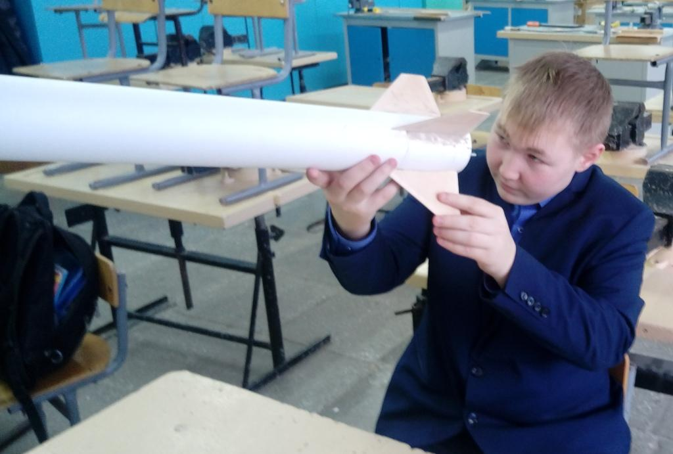
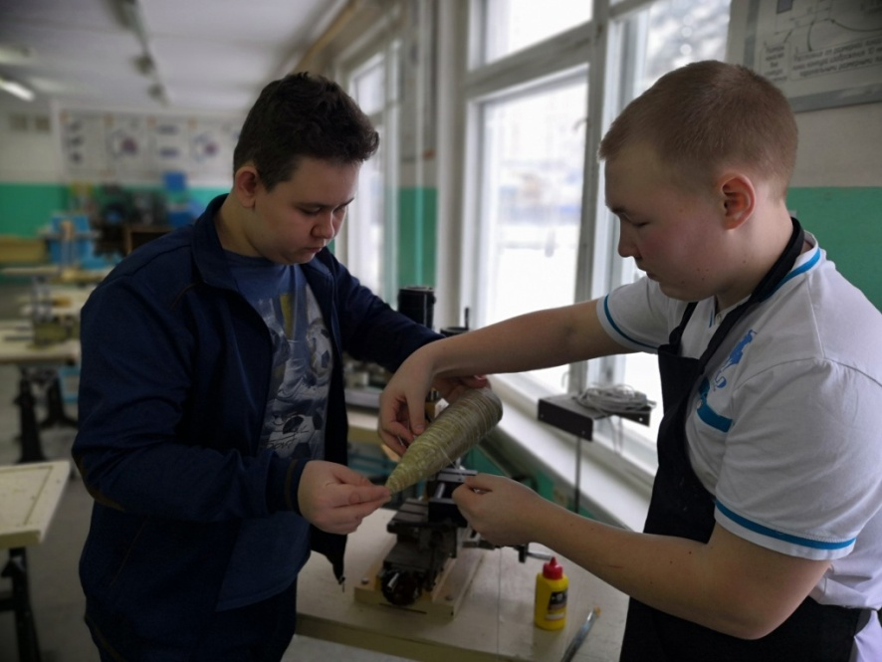
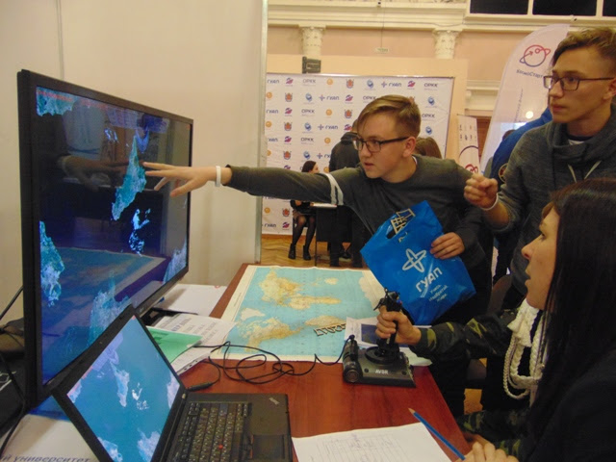
Представление команды проекта
Юрий Ярадаев – капитан, технические идеи, технологический процесс, сборка и монтаж
Александр Краснов–3D моделирование, чертежи, работа с электроникой
Данила Егоров –
3D моделирование, расчеты, инженерные решения

Slide 3
Цель проекта: создание ракеты-носителя для запуска аппарата, с массогабаритными характеристиками, соответствующими «спутнику» Регулярной лиги чемпионата
Задачи проекта:
Выбрать схему РН
Создать 3D модель РН
Выбрать двигатель для РН
Сделать баллистический расчет траектории полета РН
Создать экземпляр РН
Разработать систему спасения в составе конструкции РН
Выбрать проектно – исследовательскую задачу

Slide 4

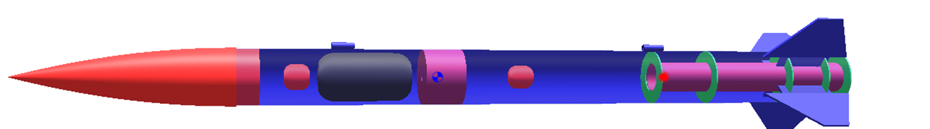
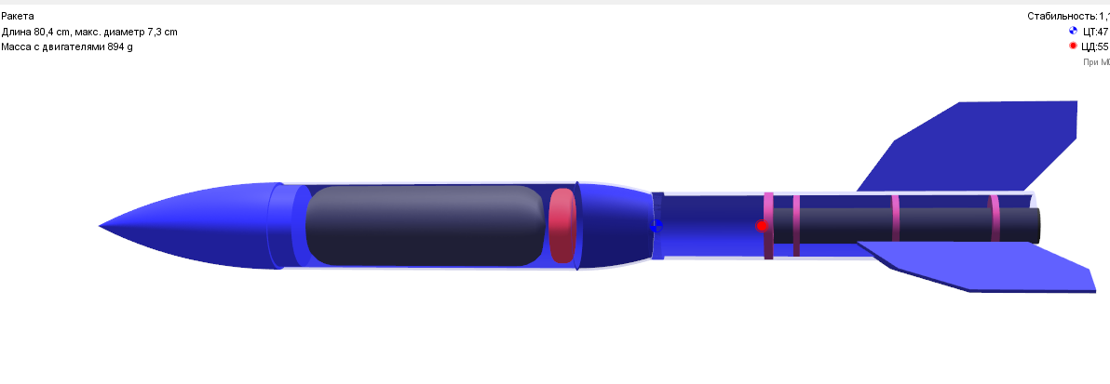
Улучшение конструкции РН в новом сезоне:
Дв
О
Т
С
Е
к
С
Т
А
Б
И
Л
И
З
А
Т
О
р
О
Б
Т
Е
К
А
Т
Е
Л
ь
Ф
О
Р
М
А

Slide 5
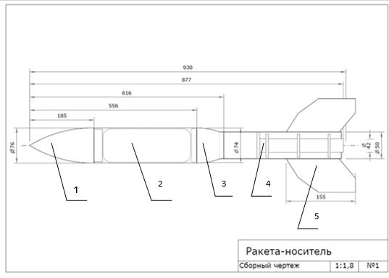
Сборочный чертеж РН
1-головной обтекатель
2-отсек полезной нагрузки
3-соединительная втулка
4 – двигательный отсек
5 - стабилизаторы

Slide 6
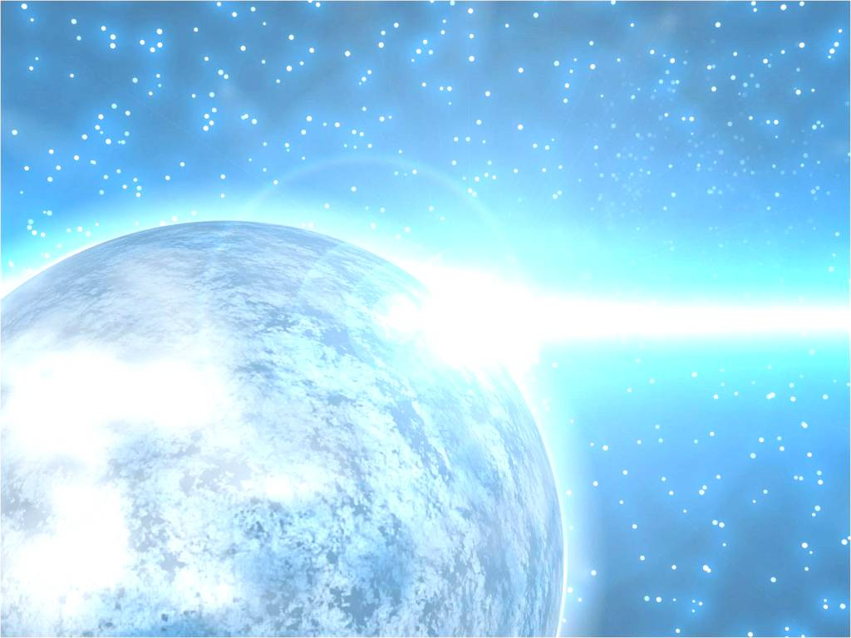
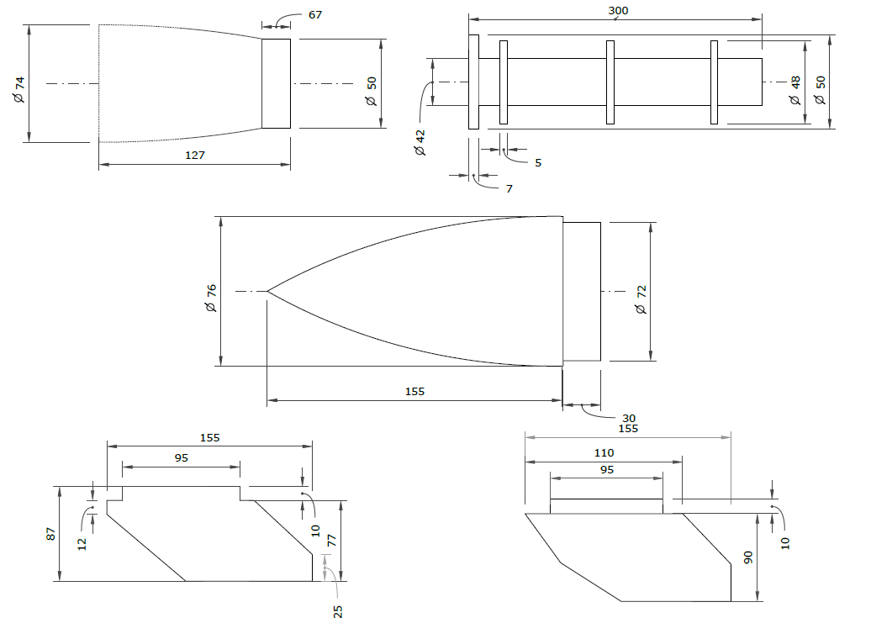
Деталирование

Slide 7
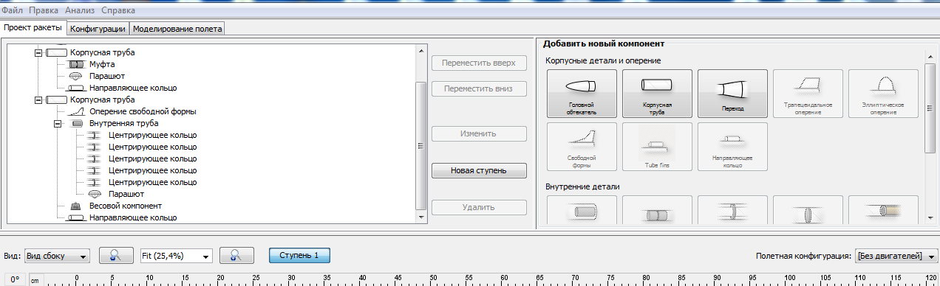
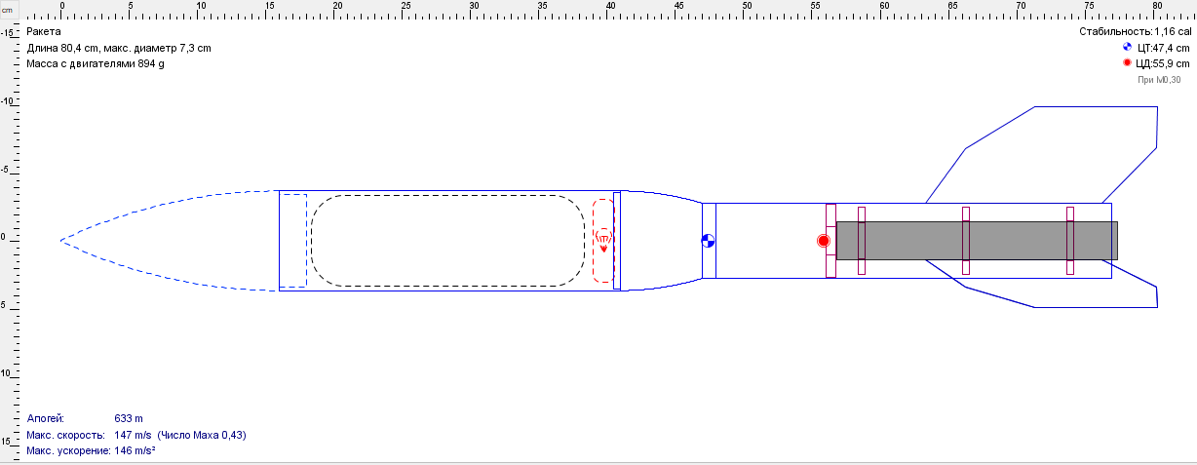
Создание 3D модели в программе Open rocket

Slide 8
3D модель, выполненная в программе Open rocket
отсек полезной нагрузки
головной обтекатель
спутник
двигательный отсек
толкатель
стабилизаторы

Slide 9
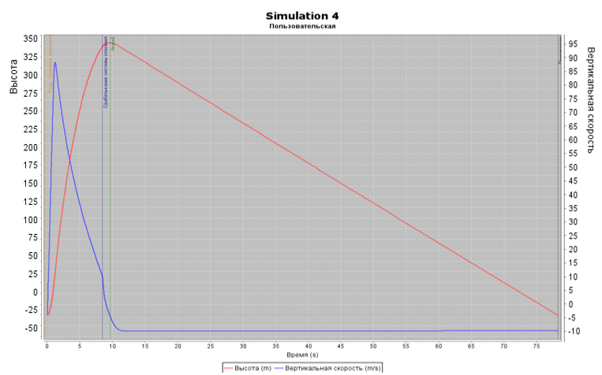
Баллистический расчет траектории РН

Slide 10
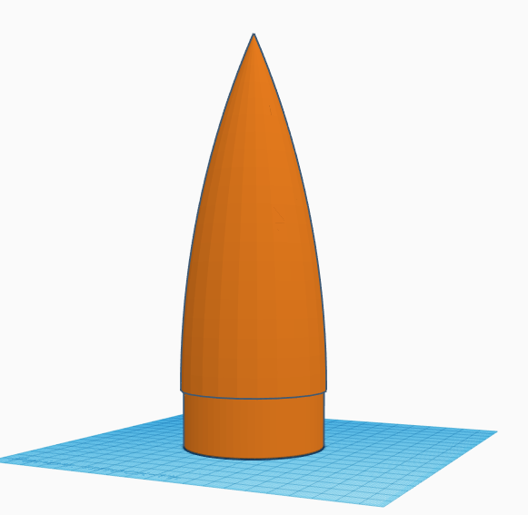
Конструктивные решения- обтекатель оживальной формы уменьшает сопротивление воздуха

Slide 11
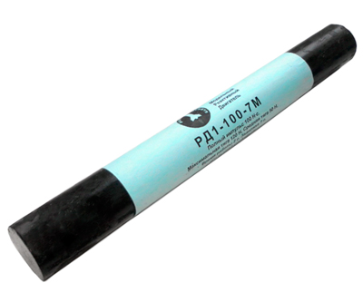
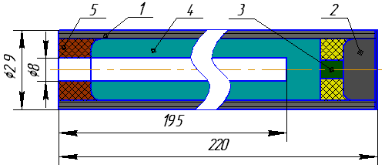
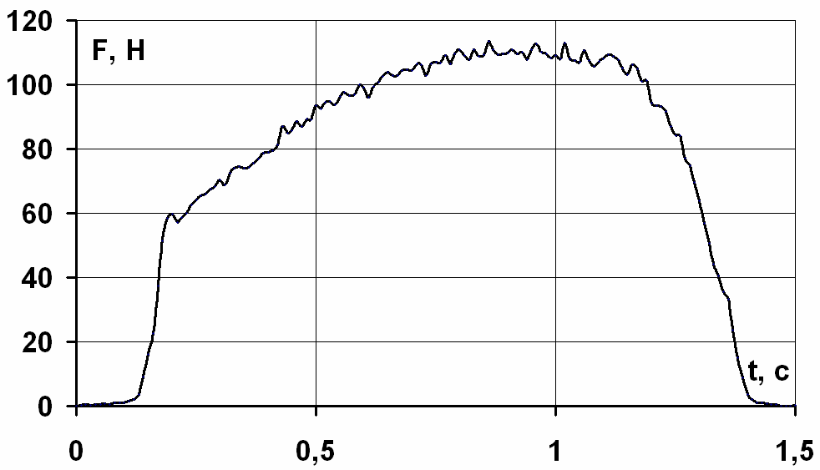
Двигатель РД1-100 - 7 M твердотопливный для моделей ракет
1 – оболочка;
2 – вышибной заряд;
3 – замедлитель;
4 – заряд твёрдого топлива;
5 – сопло
ТЕХНИЧЕСКАЯ ХАРАКТЕРИСТИКА Диаметр наружный 29 мм Длина 240 мм Длина канала 195 мм Масса 200 гр Импульс тяги суммарный 100-110 Н∙с Тяга максимальная 120 Н Тяга средняя 50 Н Время горения заряда 2 с Время горения замедлителя 7 с. УСЛОВИЯ И ПРАВИЛА ЭКСПЛУАТАЦИИ Хранить в сухом месте при температуре от -20 до +30 ˚С. Поджиг производить специализированным электрическим запалом (поставляется в комплекте). Запал вставлять до упора на глубину 36 мм. Во время работы двигателя находится на расстоянии не менее 10 м. Категорически запрещается доработка двигателя.
График изменения тяги двигателя

Slide 12
Технология изготовления РН
Изготовление элементов | Материал
Стабилизаторы | Пластик, толщина 4 мм.
Двигательный отсек: Втулка, пластина прижимная, саморезы | Картонная втулка, дерево, металлическая пластина, пенопласт, саморезы
Толкатель: пластины – 2 шт., уплотнитель | Фанера, пенопласт
Корпус нижний | Полимерная труба
Соединительная втулка | пенопласт
втулка | Пенопласт, фанера, саморезный крюк
Отсек полезной нагрузки | картон
Головной обтекатель | Пластик ABS
Макет спутника | Железная банка, уплотнитель
Сборка РН
Покраска РН | Краска аэрозольная
Система спасения | Шелковая ткань, шелковая нить, вертлюг.

Slide 13
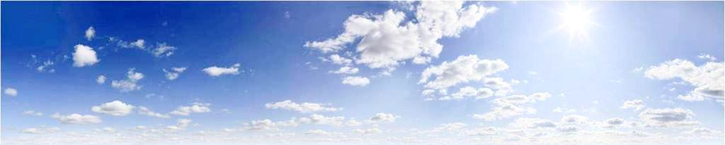
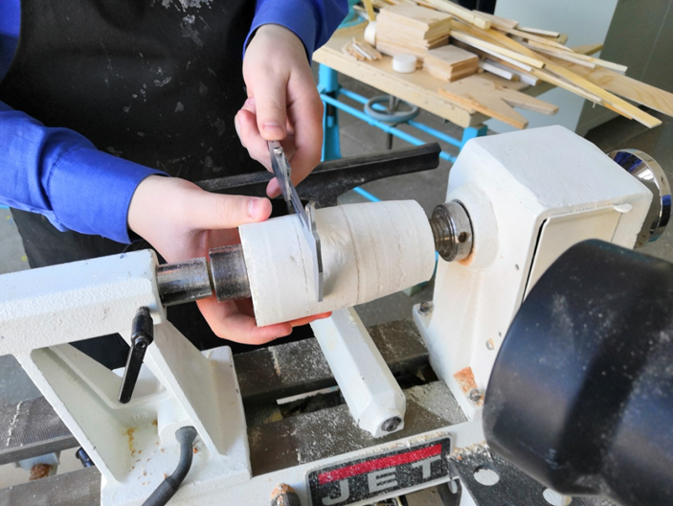
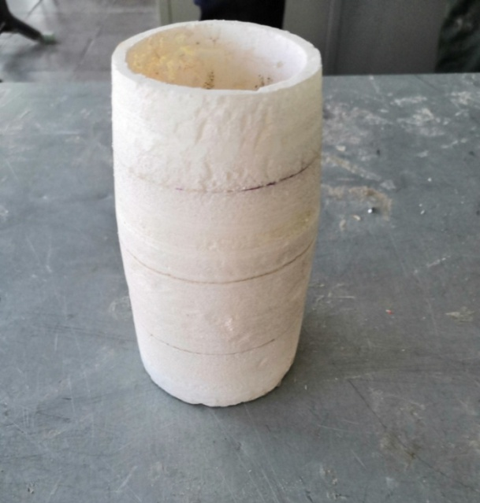
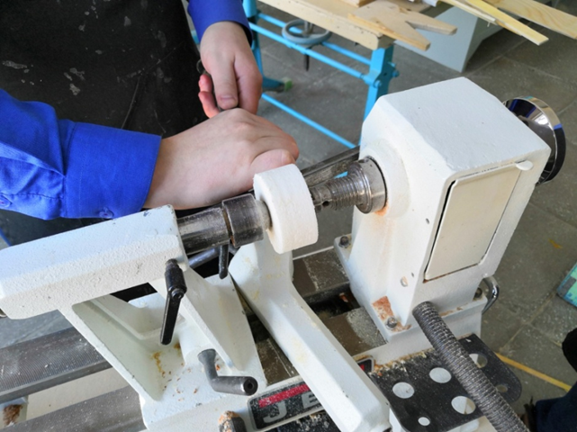
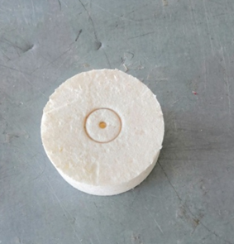
Изготовление переходной втулки
Изготовление заглушки

Slide 14
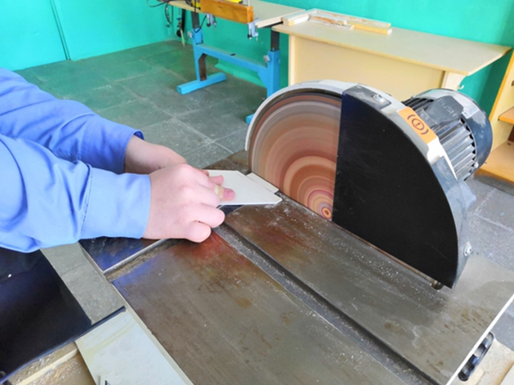
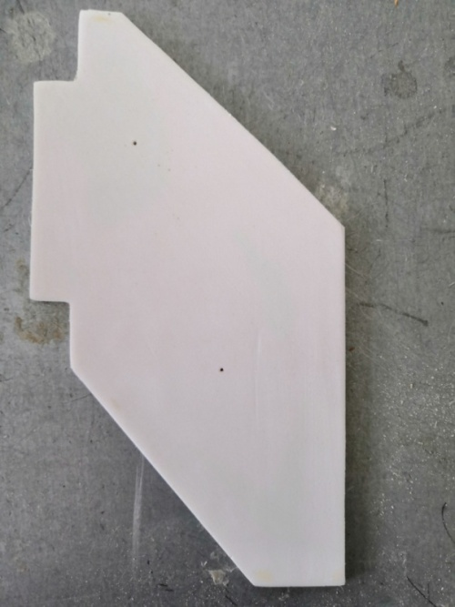
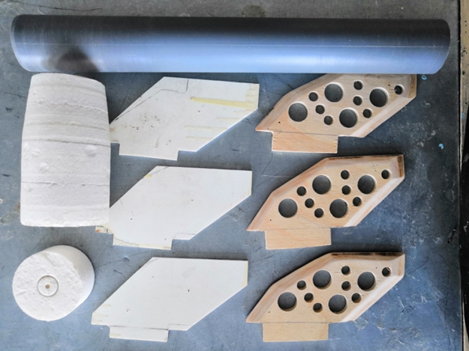
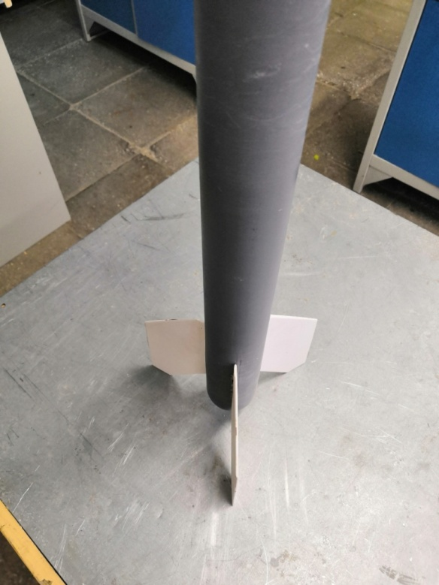
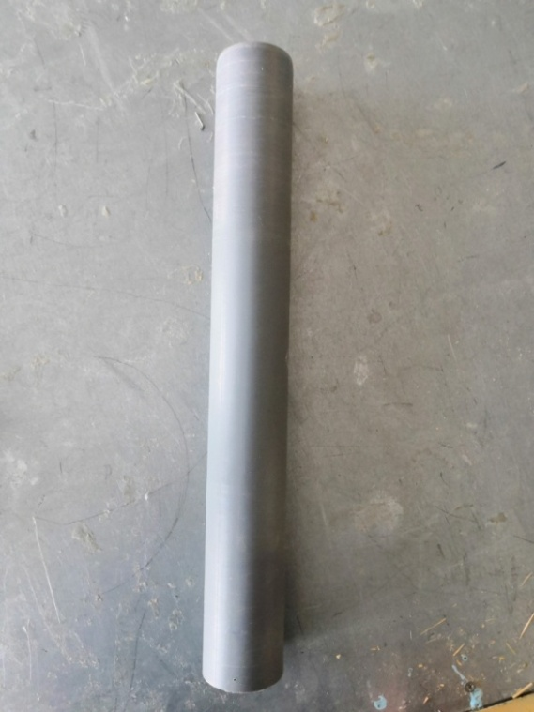

Slide 15
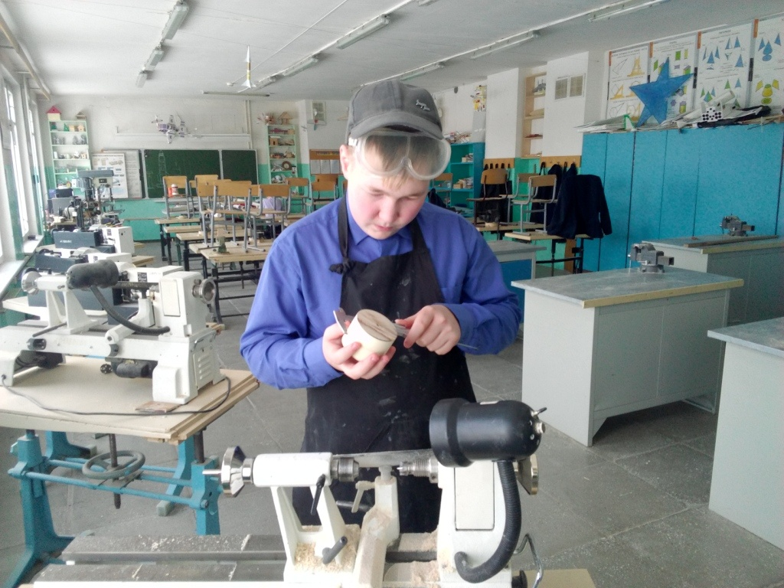
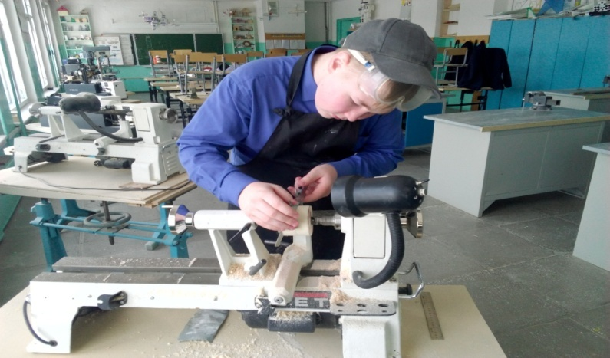
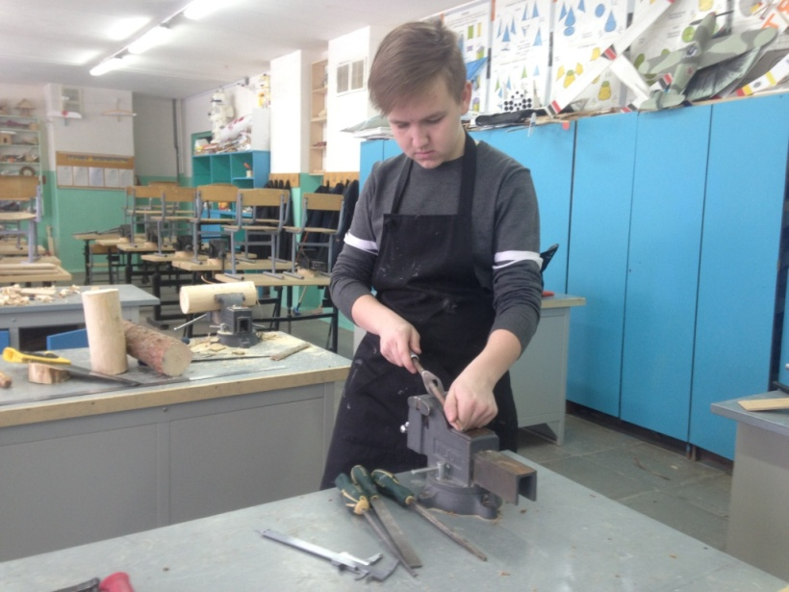
Изготовление толкателя
Изготовление прижимной пластины (двигательный отсек)

Slide 16
Характеристики РН
Масса РН - 523 г
Стартовая масса РН -1073 г
Габаритные размеры: 930x76 мм
Максимальная высота полета - 338 м
Скорость полета – 85 м/с

Slide 17
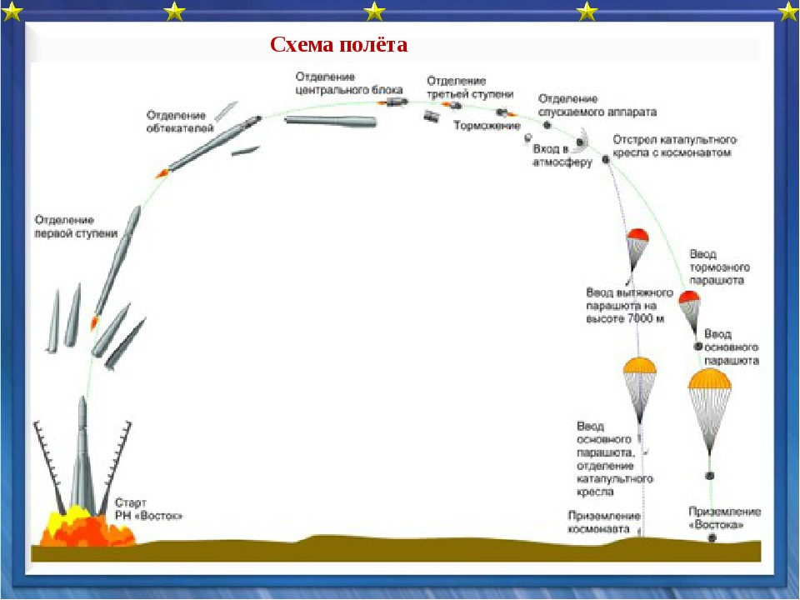
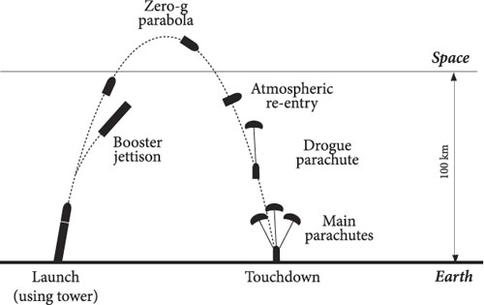
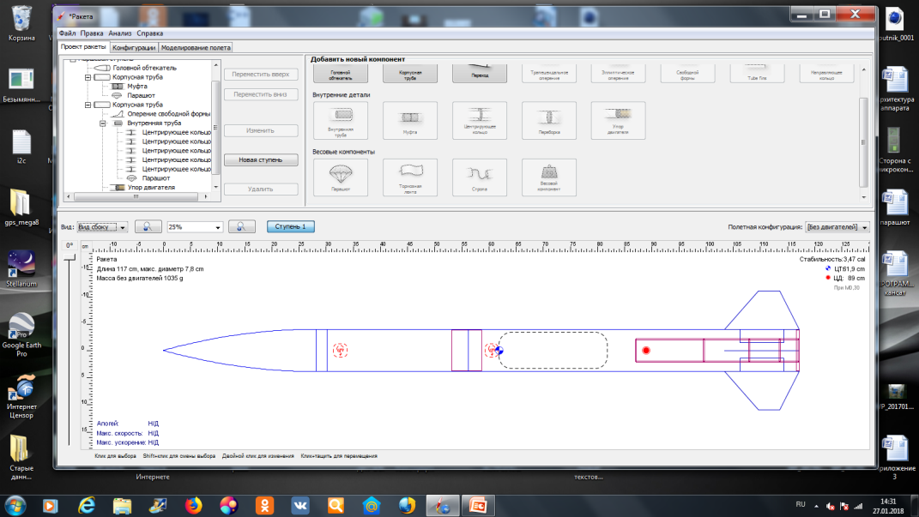
Силы, действующие на ракету в полете на активном участке
Fтяги двигателя влечет ракету вперед, разгоняет ее
Fсопр. воздуха препятствует движению ракеты
Fтяжести тянет ракету вниз

Slide 18
Силы, действующие на ракету в полете на пассивном участке
Fсопр. воздуха препятствует движению ракеты
Fтяжести тянет ракету вниз

Slide 19
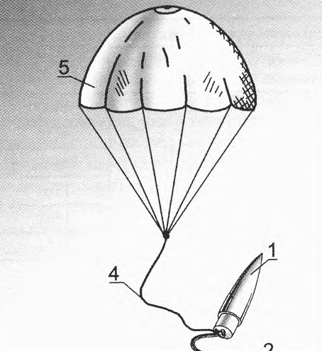
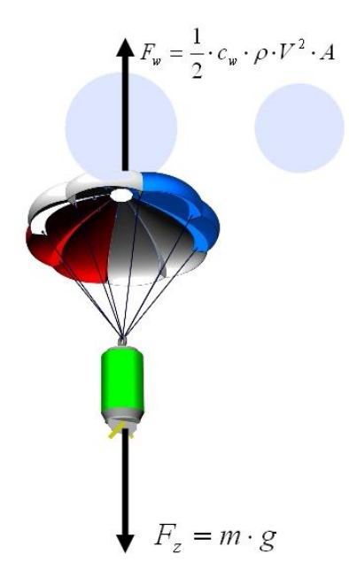
Система спасения, расчет парашюта
Fсопр. = Fтяж.
1/2*C*p*V²*A = m*g
5 м/c<V<=10м/с
С=0,9
По расчетам v = 6,8 м/с
По результатам испытания парашюта v = 7,5 м/с
А – общая площадь парашюта
C – коэффициент сопротивления парашюта. Это значение зависит от формы парашюта.
ρ – локальная плотность воздуха, предполагается как постоянная и равна 1,225 кг/м3.
V – скорость снижения парашюта

Slide 20
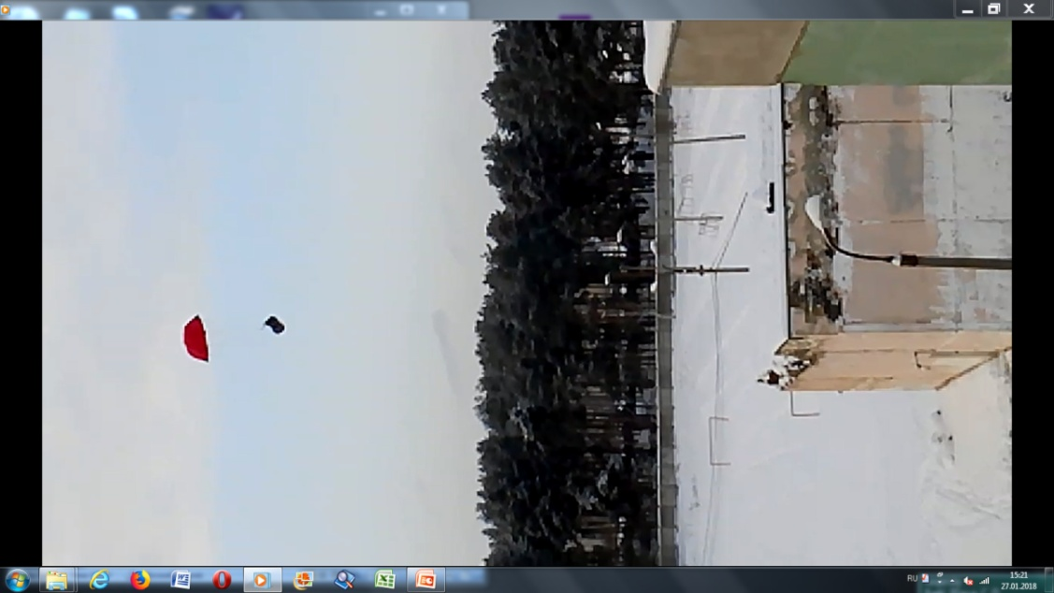
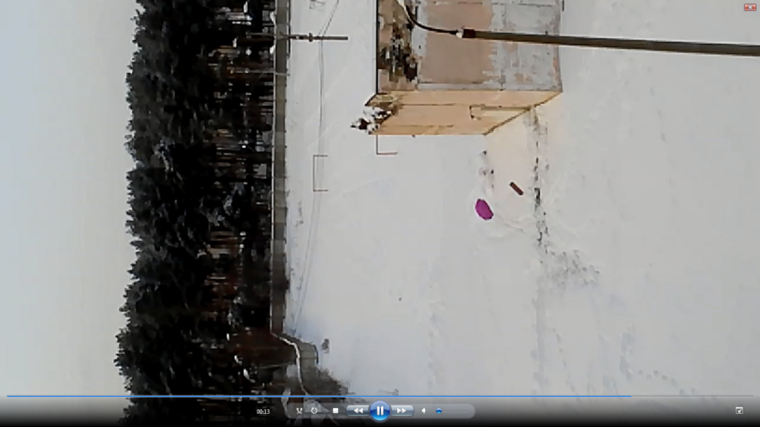
Испытание системы спасения
Высота падения – 15 м
Среднее время падения – 2с

Slide 21
Меры безопасности
МАТЕРИАЛЫ. Использовать только легкие, неметаллические детали для носа, корпуса и оперения ракеты
ДВИГАТЕЛЬ. Использовать только сертифицированный коммерческий двигатель и не модифицировать его
УСТРОЙСТВО ЗАПУСКА. Запускать ракету со стержня, под углом не более 30 гр. от вертикали, чтобы обеспечить почти вертикальный полет, применять пламеотражатель, чтобы выхлоп мотора не дошел до земли. Для защиты глаз размещать пусковое устройство так, чтобы конец стержня был выше уровня глаз
БЕЗОПАСНОСТЬ ЗАПУСКА. Вести обратный отсчет перед пуском, и проверять, что люди на безопасном расстоянии 9 м, проверять стабильность перед полетом и запускать только после предупреждения наблюдателей и их удаления на безопасную дистанцию.
ЗАПАЛЬНАЯ СИСТЕМА. Запускать ракеты с помощью электропульта и электрических запалов. Система запуска должна иметь защитный блок, последовательно с переключателем пуска, и кнопку пуск, которая выключается при отпускании
МЕСТО ЗАПУСКА. Запускать ракеты на открытом месте, и при подходящих погодных условиях и скорости ветра не более 32 км/ч. проверять, чтобы вблизи места запуска не было сухой травы, а пусковая площадка не создавала риск возникновения возгорания травы.
БЕЗОПАСНОСТЬ ПОЛЕТА. Не пускать ракеты в цель, в облака или рядом с самолётами, и не помещать в ракеты взрывчатые или воспламеняемые грузы.

Slide 22
План – график работы по проекту
Вхождение в проект, изучение материалов, технической документации – октябрь 2018 г.
Выбор схемы РН – ноябрь 2018 г.
Создание 3D модели РН – ноябрь 2018г.
Приобретение необходимых материалов, технических средств и выбор технологии производства РН – декабрь 2018 г.
Создание реальной модели РН – декабрь – январь 2018/2019 г.
Моделирование полета, баллистический расчет траектории и др. – январь 2019 г.
Расчет, создание и испытание системы спасения – январь 2019 г.
Выбор дополнительной проектно-исследовательской задачи –январь 2019 г.
Зимняя космическая школа МГУ и отборочная сессия проекта – январь/февраль 2019 г.
Разработка алгоритма проектно-исследовательской задачи – февраль 2018 г.
Приобретение необходимого оборудования и реализация проектно-исследовательской задачи – февраль/март 2019 г.
Испытания и доработка РН – апрель/май 2019г.
Работа над дизайном РН – июнь 2019 г.
Подготовка к летнему чемпионату “Воздушно-инженерной школы” - июнь 2019 г.

Slide 23
Бюджет проекта
Название | Количество | Стоимость
Фанера для изготовления отдельных деталей | 1 лист | 100 руб.
Картон | тубус | 100руб
Дерево (брус) | 1 шт. | 50 руб.
Клей “Момент” | 1 шт. | 150 руб.
Эпоксидный клей | 1 шт. | 150 руб.
Клей “Титан” | 1 шт. | 150 руб.
Ткань для парашюта | 0, 5 м. | 30 руб.
Краска аэрозольная | 1 шт. | 180 руб.
Средства защиты (очки, перчатки и др.) |  | 200 руб.
Электронные компоненты |  | 1300 руб.
ИТОГО: |  | 2520 руб.

Slide 24

Проектно – исследовательская задача
Cоздание системы, обеспечивающей траекторные измерения в ходе полета РН от момента старта до момента приземления. В число обязательных регистрируемых (вычисляемых) параметров входят высота полёта, скорость, ускорение и горизонтальное удаление от точки старта.
Создание системы, обеспечивающей поиск приземлившейся конструкции РН в условиях отсутствия прямой видимости (высокая трава, заросли кустарника, лес) на удалении до 1 км от точки старта

Slide 25

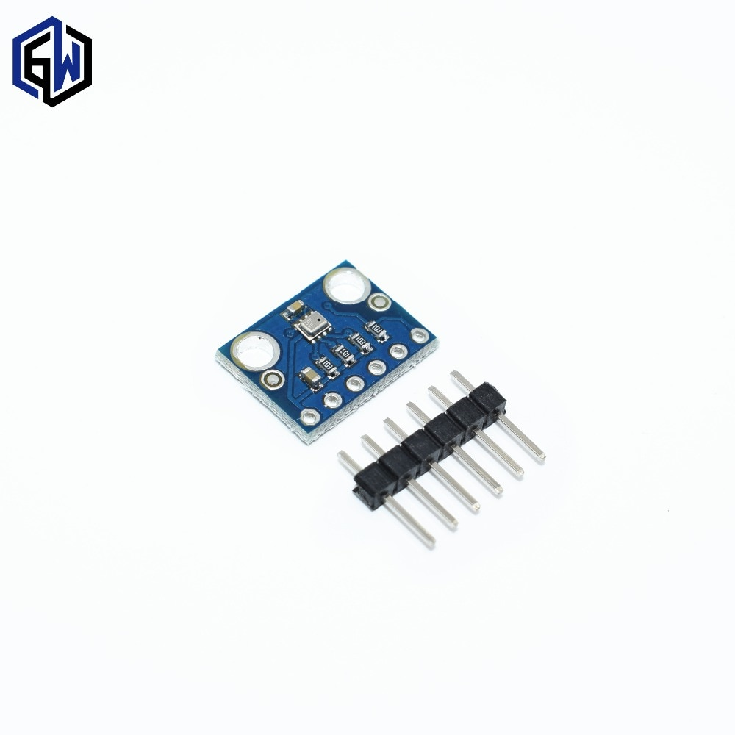
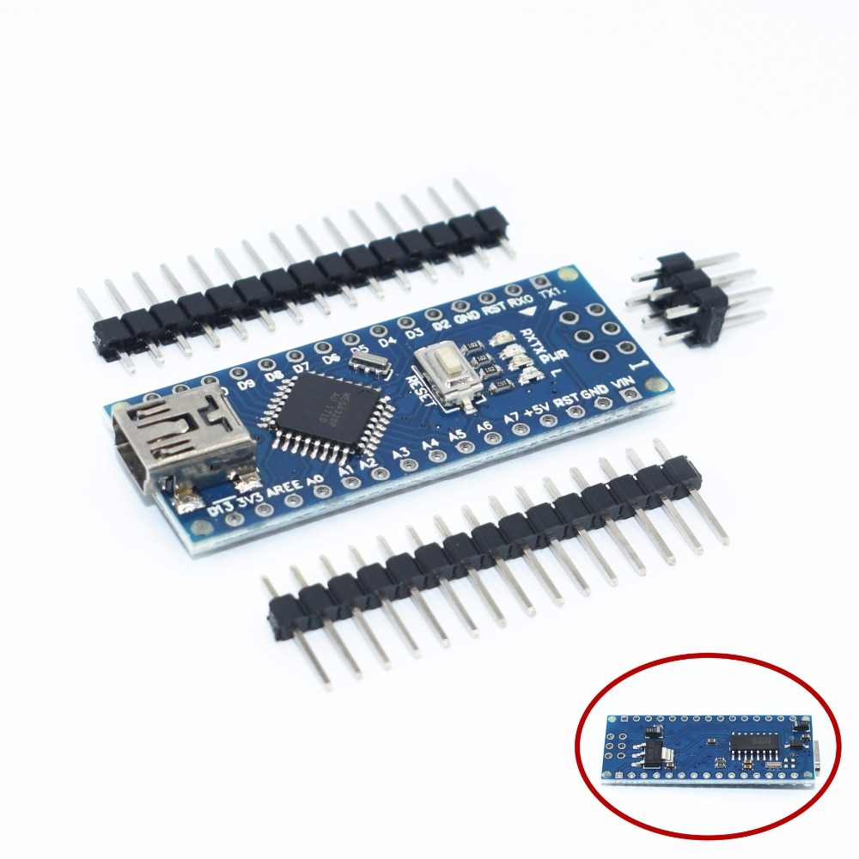
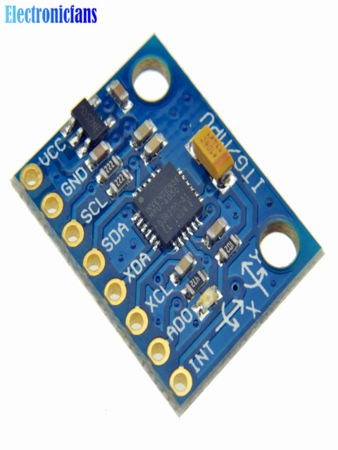
Выбор компонентов и его обоснование
В качестве основного «мозга» системы был выбран МК Arduino NANO на чипе Atmega 328P. Для регистрации данных высоты, скорости и ускорения были выбраны датчики: датчик давления BMP280 и гироскоп-акселерометр GY-521 В качестве устройства записи регистрируемых данных- micro SD карта с адаптером для Arduino

Slide 26

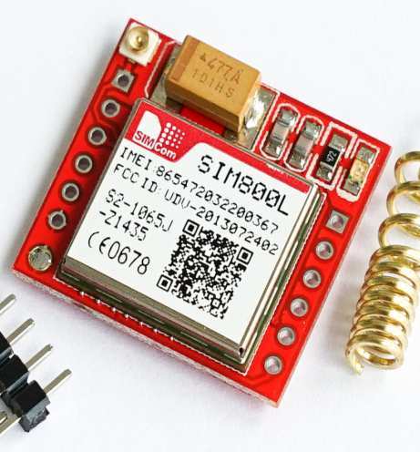
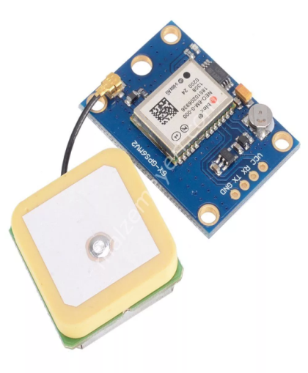
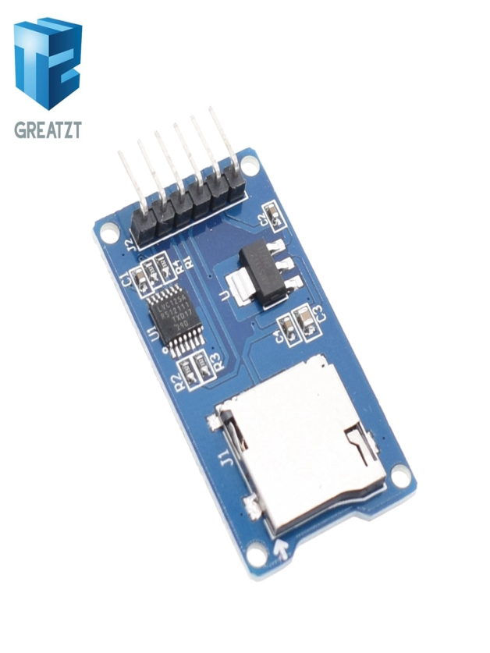
Для создания системы поиска РН используется GPS приемник GY-NEO6MV2 и GSM передатчик SIM800L, подключенные к МК. Данный модуль определяет координаты и отправляет их по GPRS(для работы нужна micro SIM). Взаимодействие с МК осуществляется по средству AT-команд.

Slide 27
Обоснование выбора
Доступность(Распространенность МК, датчиков и модулей)
Дешевизна
Простота написания кода (понятный язык программирования C++)
Компактность
Популярность
Надежность

Slide 28



Общие сведения(характеристики) электроники
Микроконтроллер – Arduino NANO
Питание – 3,7-12V
Интерфейсы подключения - 1 x I2C, 1 x SPI, 1 x UART, 1 x ICSP
Память - 32Кб Флеш -памяти, 2Кб ОЗУ, 1Кб EEPROM
Барометрический датчик давления - BMP280
Питание- 3.3V
Подключение – I2C, SPI
Гироскоп-акселерометр – GY-521
Питание - 3-5V
Подключение – I2C

Slide 29


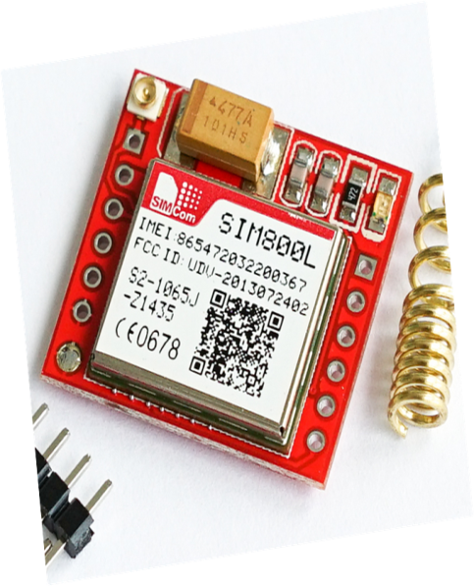
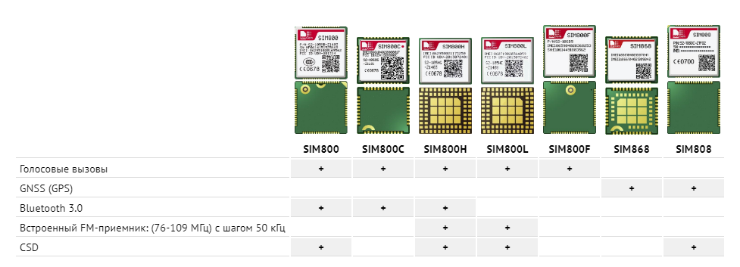
Обоснование выбора GPS передатчика и GSM модуля (sim800L)

Slide 30

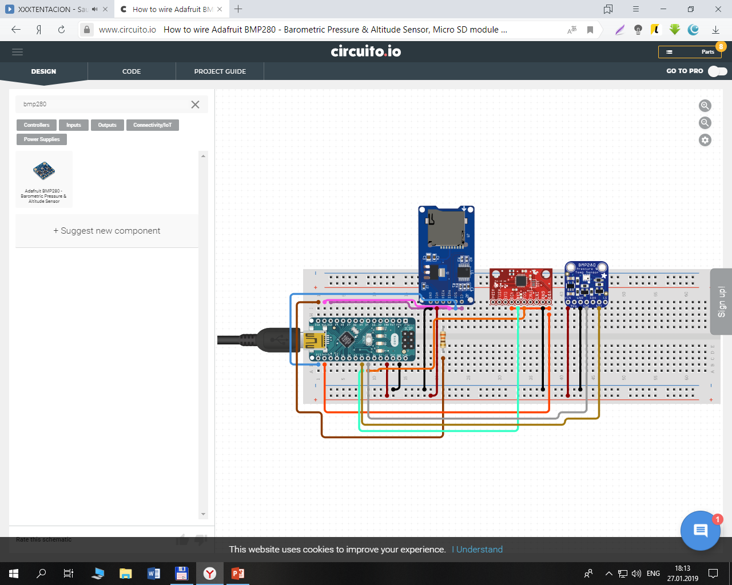
Схема устройства

Slide 31
Алгоритм Работы BMP280 и Gy-521
Цикл, запись данных 4 раза в секунду
Инициализация датчиков, проверка их работоспособности
Считывание температуры, давления, измерение высота при помощи библиотеки(BMP280)=>запись полученных данных в память microSD
Определение положения РН в осях ,измерение углов в 3 осях, измерение ускорения и скорости при помощи библиотеки(GY-521)=>запись полученных данных в память microSD

Slide 32
Алгоритм работы GSM модуля SIM800l
Инициализация модулей, проверка сети, отправка сообщения на телефон с информацией об отсутствии ошибок
Получение координат(GY-NEO6MV2 ),запись их в переменную, отправка координат на телефон (SIM800L)
Возврат программы на предыдущий шаг(отправка координат каждые 20-30 сек)

Slide 33
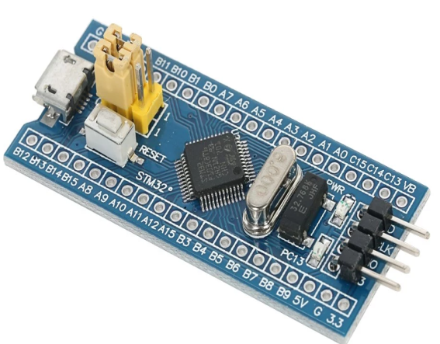
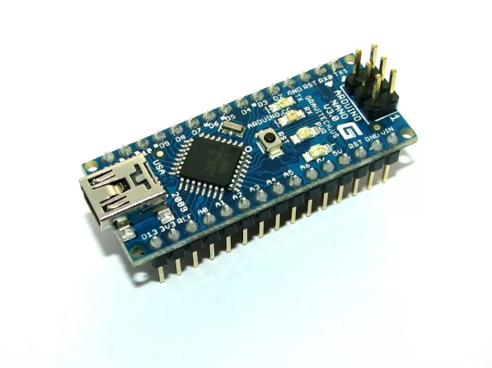
Сравнение мк Arduino nano и stm32
Arduino Nano
stm32
Частота-72Мгц
Flash/Ram память- 64/20 Кбайт
Битность АЦП-12
Напряжение питания — от 2 до 3.6В
Цена~220 руб.(вместе с программатором)
Частота-16Мгц
Flash/Ram память- 32/2 Кбайт
Битность АЦП-10
Напряжение питания — от 2.7 до 5В
Цена~130 руб.(программатор встроен)

Slide 34
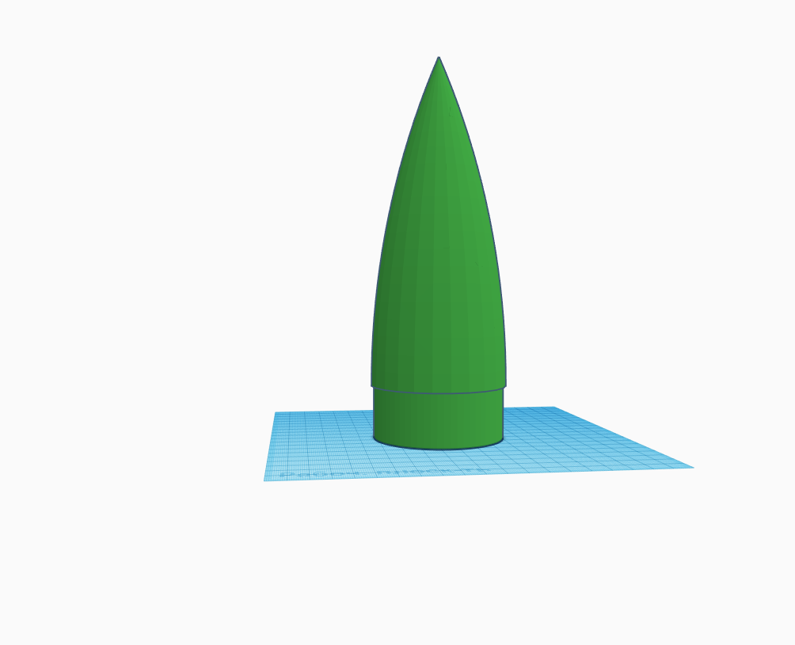
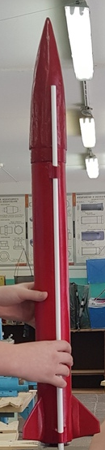
РН для проверки устройства
Головной обтекатель, для загрузки устройства

Slide 35


Slide 36
Назначение пусковой установки — обеспечить вертикальное движение ракеты, пока не будет достигнута скорость стабильного полёта. С помощью направляющих колец ракета крепится на направляющий стержень перед стартом. Основные компоненты пусковой установки: стартовая плита, направляющий штырь, пульт управления, провода для подачи электропитания.

Slide 37



Slide 38


Slide 39



Slide 40


Slide 41


Slide 42

Калибровка GPS - модуля

Slide 43



Slide 44


Slide 45


Испытание системы спасения РН. Высота спуска 15 метров время спуска 3 секунды Скорость 5 м/с
https://drive.google.com/file/d/1RlyLYZ1s-Po6k_22b-LNkLpVSvLTyMp5/view?usp=drivesdk

Slide 46



Спасибо за ВНИМАНИЕ!

